Slide 1
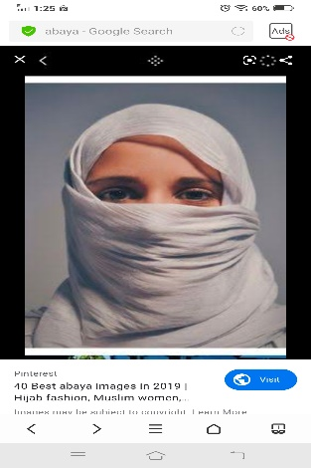
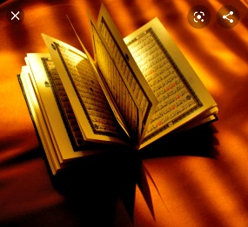
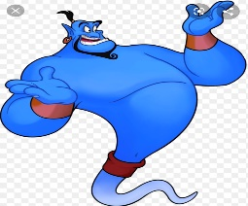
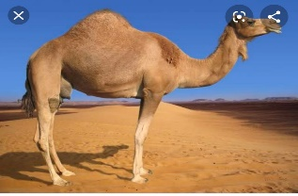
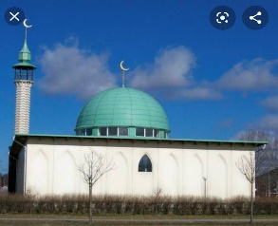
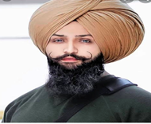
AYUSIN ANG MGA TITIK UPANG MABUO ANG PANGALAN NG LARAWAN:
YABAA____________
ARUQN_____________
IENGI_______________
OYKAELM___________
OSMEK_____________
BNUTAR___________

Slide 2
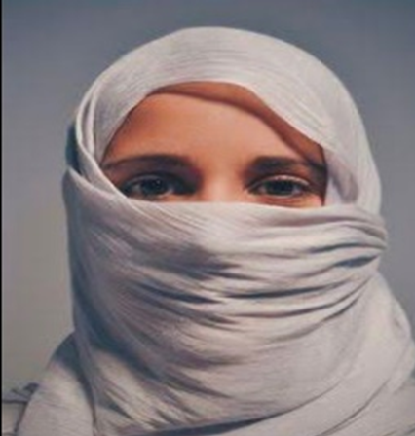
ABAYA____ABAYA

Slide 3
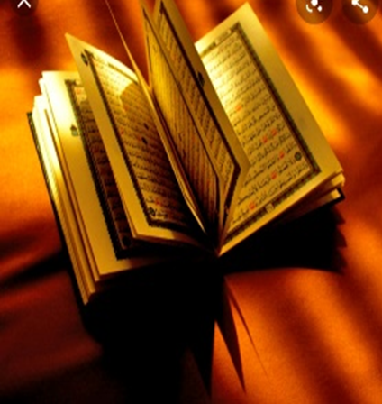
ARUQN______QURAN

Slide 4
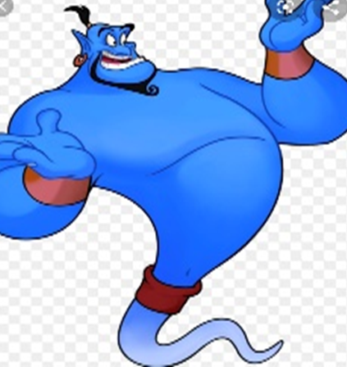
IENGI________GENII

Slide 5
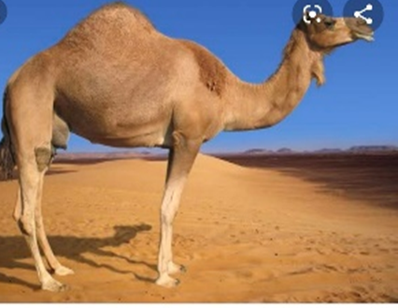
OYKAELM____KAMELYO

Slide 6
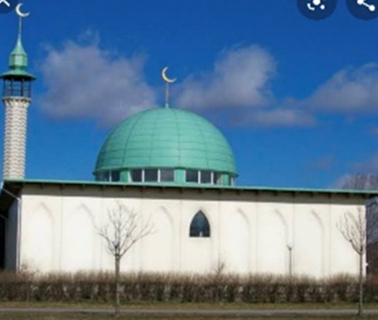
OSMEK________MOSKE

Slide 7
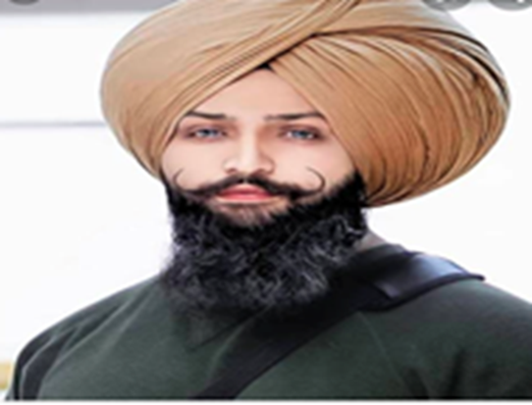
BNUTAR__TURBAN

Slide 8
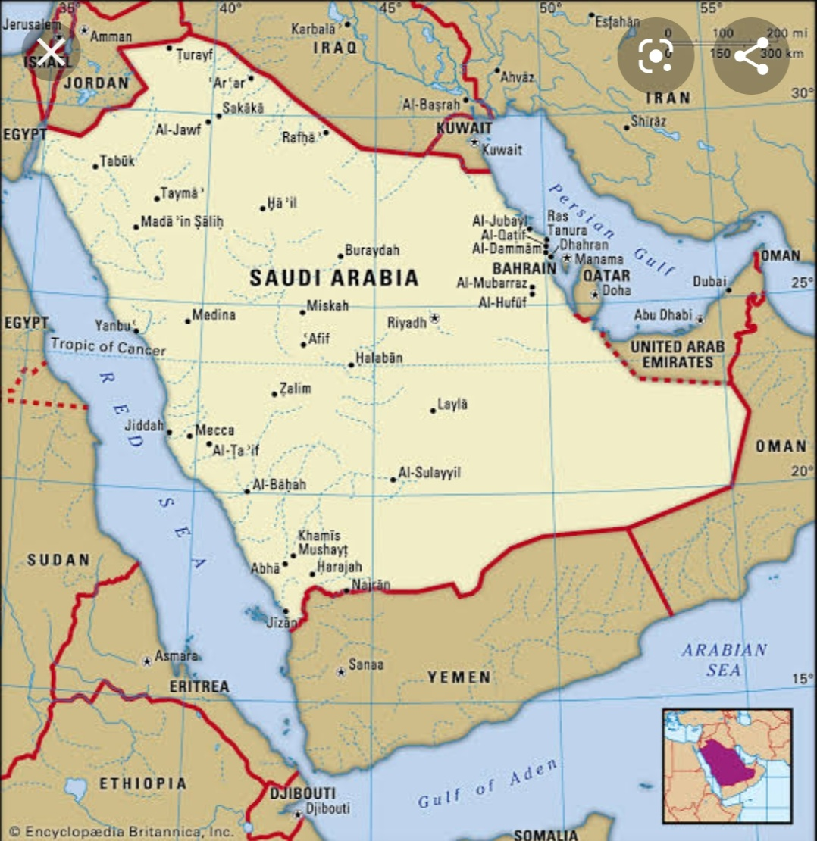

Slide 9
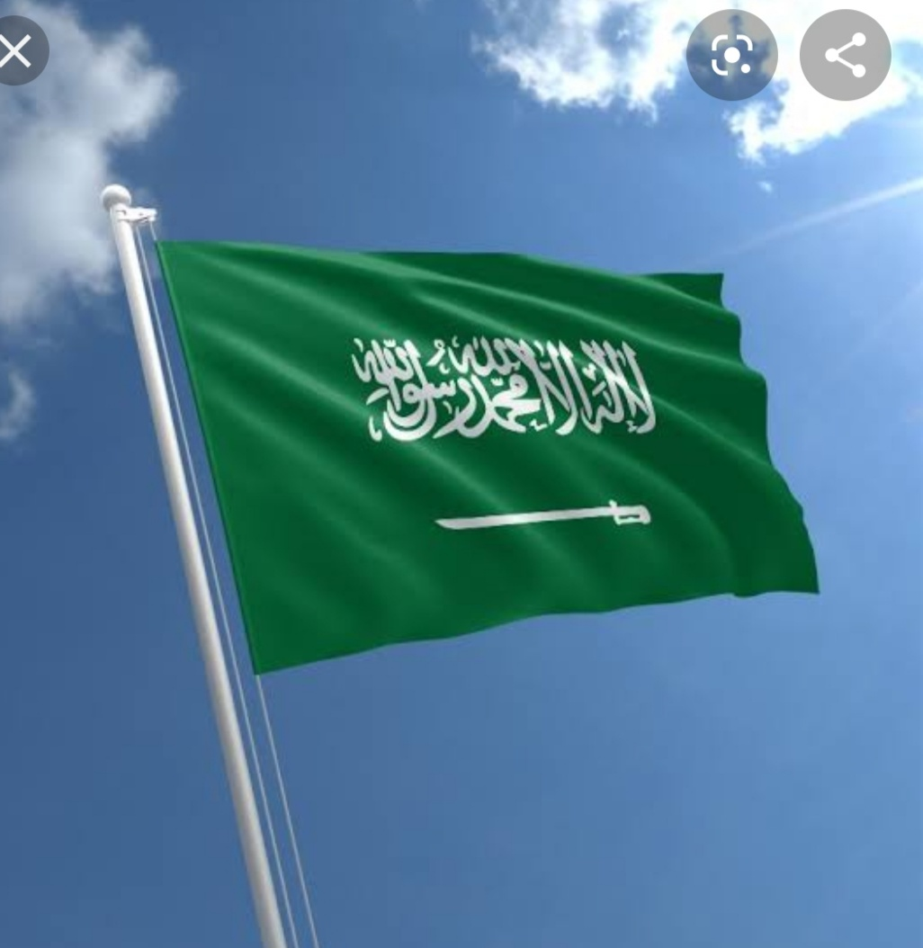
ANG PAMBANSANG WATAWAT NG SAUDI ARABIA
Ang Saudi Arabia ay isa sa mga bansa sa Timog –Kanlurang Asya na pinangungunahan ng Hari ang sistemang Politikal ng bansa. Ang mga babae doon ay walang gaanong karapatan.

Slide 10


Isinalin sa Ingles ni RICHARD BURTON,Nirebisa ni PAUL BRIANS,Isinalin sa Filipino ni JULIETA U. RIVERA

Slide 11
LAYUNIN: Sa pagtatapos ng aralin, ang mga mag-aaral ay inaasahang:
1. )Nabibigyang-kahulugan ang mga salita batay sa konstekstong gamit.
2.)Nauunawaan ang maaaring mangyari sa akda batay sa ilang pangyayaring napakinggan.
3.)Nakakasulat ng isang synopsis ng nobela.

Slide 12
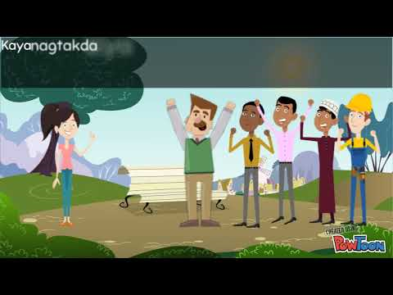
BUOD:
Isang babaeng mangangalakal ang nakipag-isang dibdib sa isang lalaking mahilig maglakbay sa buong mundo. Malimit siyang iniiwanan nang matagal ng kaniyang asawa.Dahil sa katagalan nang di-pag-uwi ng lalaki,nakadama siya ng kalungkutan at pagkabagot.Umibig siya sa isang lalaking mas bata sa kaniya.
Sa di inaasahang pangyayari, nakulong ang
lalaking inibig.Gumawa siya ng paraan upang
Mapawalang bisa ang paratang dito at mapalaya.
Pinalabas niya na ang lalaking ito ay kaniyang kapatid
At lubhang mahal na mahal sa kaniya.
Lima ang lalaking hiningian niya ng tulong.

Slide 13
Ang lima ring ito ay umibig sa kaniya dahil sa angkin niyang kagandahan at sa maamo nitong mata habang nakikiusap. Matutulungan lamang siya at ipagkakaloob niya ang kaniyang sarili.
Sa takot na makulong nang habambuhay ang kaniyang lalaking iniibig, at sa pananakot ng mga lalaking hiningian niya ng tulong, pumayag siya sa gusto ng mga lalaking ito kapalit ng kalayaan ng iniibig.
Nagtakda siya ng iisang oras sa lahat ng lalaking umiibig sa kaniya. Sa sarili niyang bahay magaganap ang hinihiling ng mga ito. Sunod-sunod na nagdatingan ang Hepe ng Pulisya, si Cadi, si Vizier, ang Hari, at ang Karpintero sa kaniyang bahay. Isinagawa ng babae ang balak na gagawin sa mga nagsidating.

Slide 14
At doon nananatili ang limang lalaki na nakakulong sa iba’t-ibang compartment ng cabinet. Sa loob ng tatlong araw na walang pagkain at walang tubig.
Ginawa ito ng babae para hindi sila magkita-kita at magkakasakitan dahil nais niyang pagbigyan lang ang mga ito kapalit ng kalayaan ng lalaking iniibig.
Paano niya patutunayan na ang paratang sa kaniya bilang masamang asawa ay mali? Siya pala sa kabila ng lahat ng ito ay matapat at mabuting asawa.

Slide 15

PAGLINANG NG TALASALITAAN
Hanapin sa Hanay B ang kasingkahulugan ng mga salitang nasa Hanay A.
HANAY A HANAY B
1.)PARATANG LAYON
2.)IMINUNGKAHI PALALAYAIN
3.)PAKAY NAKAPIIT
4.)PAKAKAWALAN IPINANUKALA
5.)NAKAKULONG BINTANG

Slide 16

TALASALITAAN:
HANAY A HANAY B
1.)PARATANG LAYON
2.)IMINUNGKAHI PALALAYAIN
3.)PAKAY NAKAPIIT
4.)PAKAKAWALAN IPINANUKALA
5.)NAKAKULONG BINTANG

Slide 17
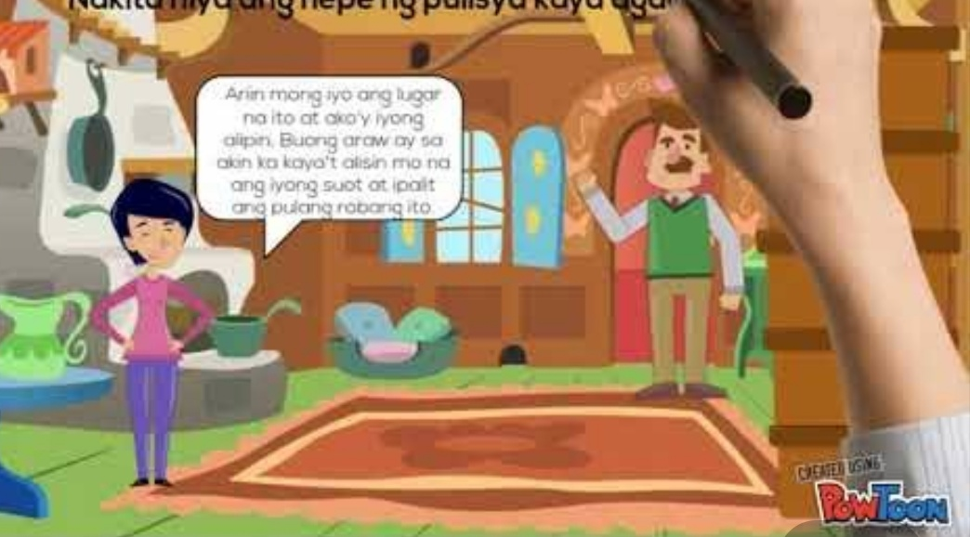
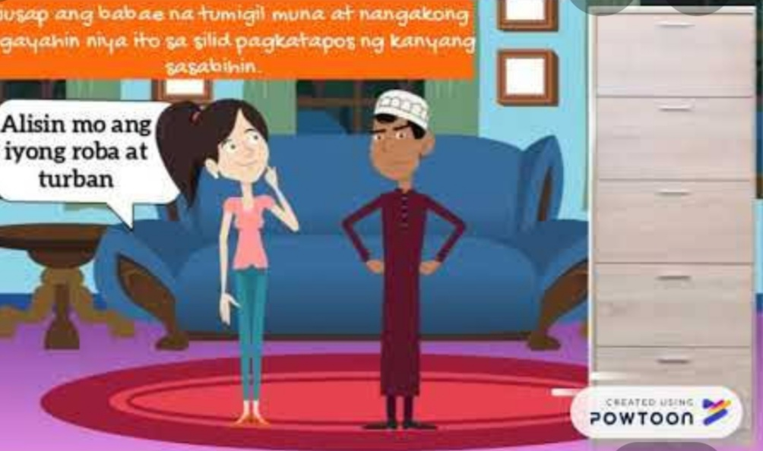
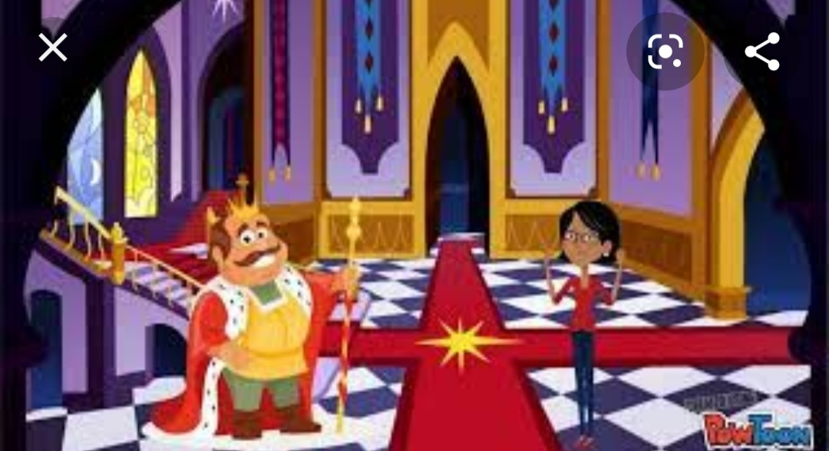
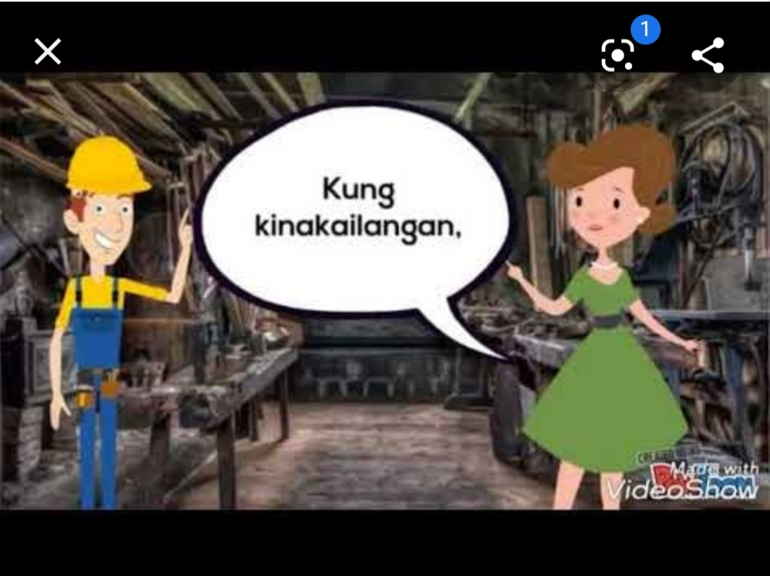
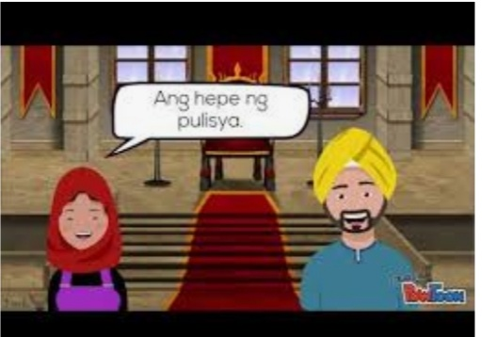
1.) SI CADI
4.) SI VIZIER
MGA TAUHAN SA NOBELA:
3.)ANG HARI
2.) HEPE NG PULISYA
5.) KARPINTERO

Slide 18
Mga Tanong:
Bigyang katuwiran ang ginawa ng mga tauhan sa akda:
1.) Tama ba ang ginawa ng pangunahing tauhan sa akda?
2.) Kung ikaw ang tauhang babae sa nobela, gagawin mo rin ba ng ginawa niya para mapalaya ang mahal mo sa buhay?
3.)Sa Saudi Arabia, kinikilala ang mga babae bilang mahina at sunod-sunoran sa mga lalaki, paano pinatunayan ng babae na siya ay malakas at kayang magtanggol ng kaniyang sarili sa kamay ng mga mapagsamantala?

Slide 19
GAWAIN 1:
Pangkatang Gawain: Isagawa sa loob ng tatlong minuto.
PANGKAT 1:
Ilan ang tauhan sa nobela? Kilalanin ang
bawat isa.
PANGKAT 2:
Pangangatwiranan na mahalagang sangkap sa nobela ang tauhan?

Slide 20
PANGKAT 3:
Hinuha Konek: Magbigay ng iyong hinuha kung bakit ganito ang pamagat ng akda:
ISANG LIBO’T ISANG GABI
HINUHA
HINUHA
HINUHA

Slide 21
MGA TANONG:
Paano mo nakikilala ang mga tauhan sa nobela?
Bakit mahalagang sangkap sa nobela ang tauhan?
Tama ba ang inyong mga hinuha sa pamagat?

Slide 22
Ang nobelang “Isang Libo’t Isang Gabi” ay tungkol sa isang babae na pinatunayan na hindi mahina ito at may lakas itong manipulahin o isahan ang mga lalaki lalong lalo na sa panahon ngayon na kung ano ang magagawa ng mga lalaki ay puwede na ring gawin ng mga babae. Sinasabing ang mga babae ay mas malakas at may boses na,hindi gaya noong unang panahon. Ito’y nagpapatunay din na ang isang tao ay hahamakin ang lahat makapiling lang ang taong minamahal.

Slide 23
PANGKAT 1:
Magbigay ng Isang hugot tungkol sa mga babae sa ating panahon ngayon.
PANGKAT 2:
Sumulat ng synopsis mula sa nobelang “Isang Libo’t Isang Gabi”.
PANGKAT 3:
Isadula ang bahaging nagustuhan mo sa nobela?

Slide 24
RUBRIKS SA PAGMAMARKA NG MGA GAWAIN:
MARKA | 6 | 4 | 2
Nilalalaman | Malinaw na naipaliwang ang konsepto at may kaugnayan sa paksa | May konsepto ngunit di masyadong malinaw ang pagpapaliwanag | May konsepto ngunit di maipaliwang ng maayos
Organisasyon | Maayos at malinaw ang pagkabuo at paglalahad | Hindi gaanong maayos at malinawang pagkakabuo at paglalahad | May kalabuan ang pagbuo at pagkalahad
Pakiki lahok sa pagbuo ng gawain | May positibong saloobin at aktibong pakikilahok sa pangkat | May positibong damdamin ang karamihan sa miyembro | Kulang sa positibong damdamin at pakikilahok at miyembrong pangkat.

Slide 25
Piliin ang tamang sagot. Titik lamang ang isulat
Isulat ito sa 1/4 crosswise: (3 minuto lamang)
1.) Sino ang nagsalin sa Ingles ng nobelang sinulat? 4.) Ano ang pamagat ng nobela? a.)Paul Brians
b.)Pat V. Villafuerte a.) Mga Patak ng Luha
c.)Richard Burto b.) Banaag at Sikat
d.) Julieta U. Rivera c.) Daluyong
d.) Isang Libo’t Isang Gabi
2.)Saang lugar naganap ang kuwento?
a.)Bhutan 5.)Isinalin ito sa Filipino ni?
b.)Israel
c.)Saudi Arabia a.)Julieta U. Rivera
d.)India b.)Lope K. Santos
3.) Ilang lalake ang hiningian ng tulong ng pangunahing tauhan? c.)Paul Brians
a.)Apat d.)James A. Michener
b.)Lima
c.)Anim
d.)Pito

Slide 26
TAMANG SAGOT:
1.) Sino ang nagsalin sa Ingles ng nobelang sinulat? 4.) Ano ang pamagat ng nobela?
a.)Paul Brians
b.)Pat V. Villafuerte a.) Mga Patak ng Luha
c.)Richard Burto b.) Banaag at Sikat
d.) Julieta U. Rivera c.) Daluyong
d.) Isang Libo’t Isang Gabi
2.)Saang lugar naganap ang kuwento?
a.)Bhutan 5.)Isinalin ito sa Filipino ni?
b.)Israel
c.)Saudi Arabia a.)Julieta U. Rivera
d.)India b.)Lope K. Santos
3.) Ilang lalake ang hiningian ng tulong ng pangunahing tauhan? c.)Paul Brians
a.)Apat d.)James A. Michener
b.)Lima
c.)Anim
d.)Pito

Slide 27
TAKDANG-ARALIN:
Ano ang ibig sabihin ng Pangangatuwiran? Ano-ano ang mga uri nito?

Slide 28
MARAMING SALAMAT!!
INIHANDA NI:
CHRISTINE R. LOON

